Slide 1
Giresun Merkez Sayca İmam-Hatip Ortaokulu

Slide 2
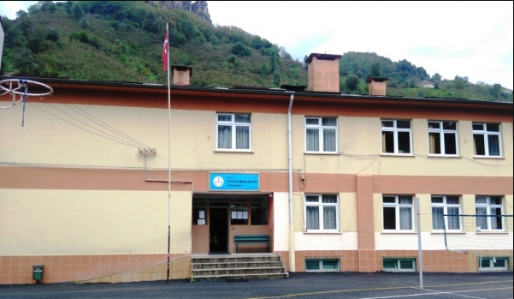
Sayca imam hatip ortaokulu
Okulumuz, 2015-2016 eğitim öğretim yılında 5. sınıftan itibaren kademeli olarak eğitim öğretime başlamıştır. Öğrenim süresi 4 yıldır. Milli Eğitim Bakanlığı Din Öğretimi Genel Müdürlüğüne bağlıdır.

Slide 3
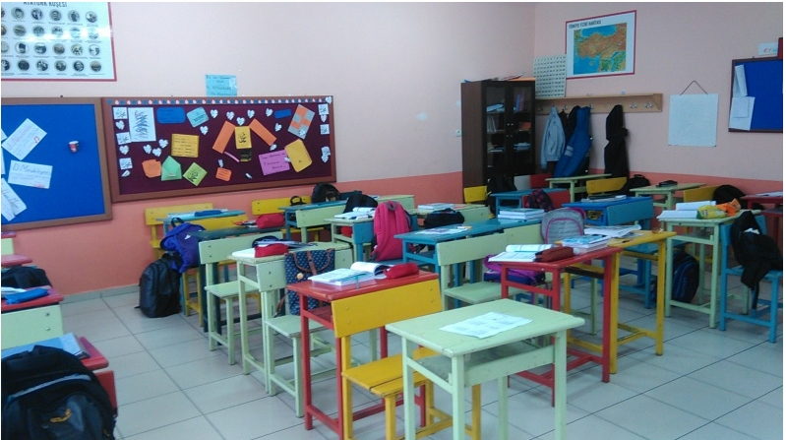
Okulumuz
Okulumuz 2 kat ve bir zemin katından oluşan 4 derslikli bir binada eğitim öğretime devam etmektedir.

Slide 4
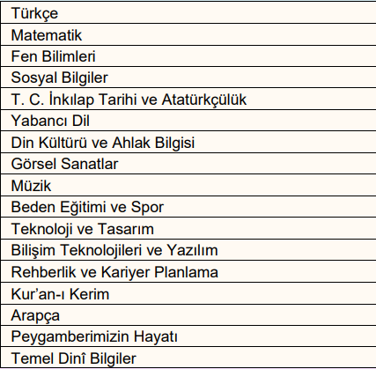
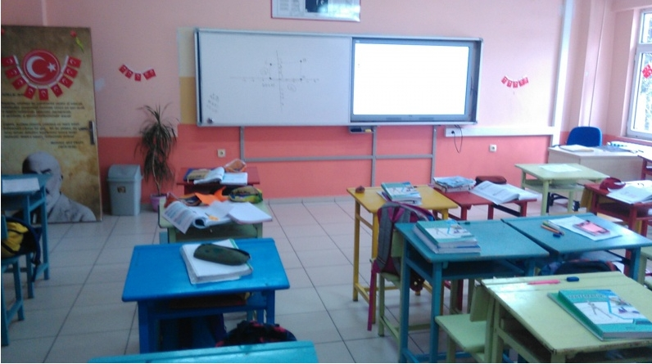
Okulumuzda okutulan dersler
Okulumuzda diğer ortaokullarda okutulan ve liseye yerleştirme sınavında çıkan tüm dersler okutulmaktadır.

Slide 5
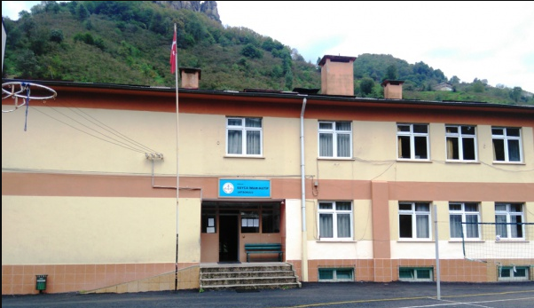
okulumuz
Okulumuzda dersliklerin dışında Fen Sınıfı, Bilişim Sınıfı ve Zeka Oyunları Sınıfı, Öğretmenler Odası, Mescid, Müdür / Müdür Yardımcısı Odası ve yemekhane bulunmaktadır.

Slide 6
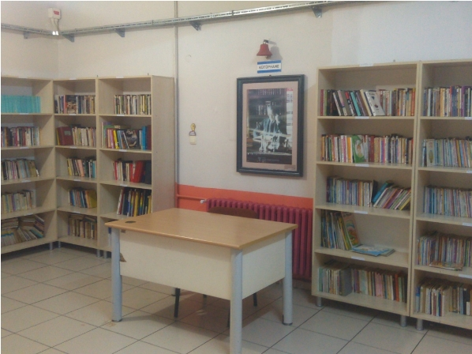
Okul kütüphanemiz

Slide 7
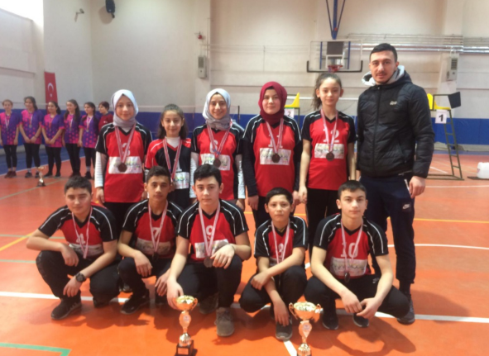
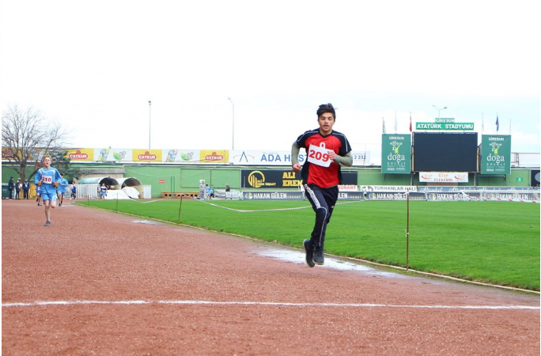
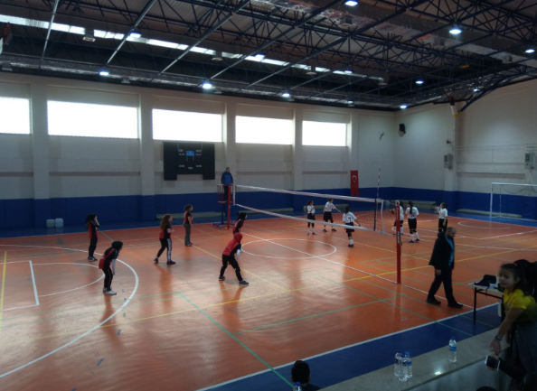
Sportif başarılar
Okulumuz öğrencileri masa tenisi, badminton, atletizm, voleybol ve dart gibi bir çok spor dalında aktif olarak yer almaktadırlar.

Slide 8
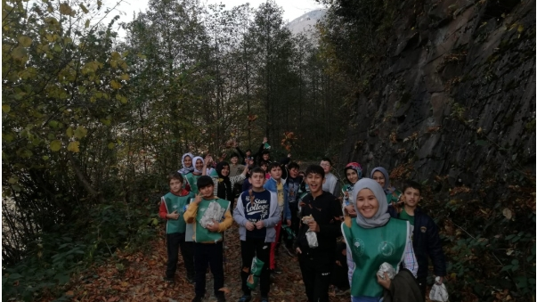
11 Milyon fidan dikim etkinliği
Okulumuz öğrencileri İlimiz Merkez İnişdibi Rehabilitasyon sahasında yapılan fidan dikim etkinliklerinde…

Slide 9
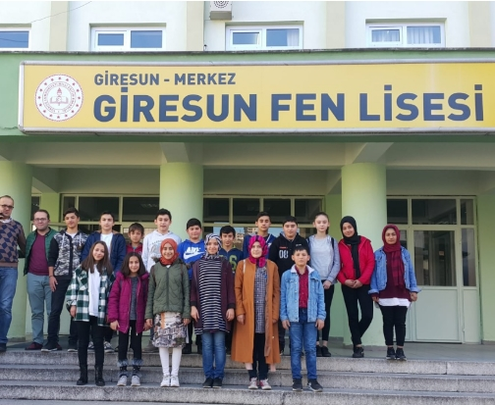
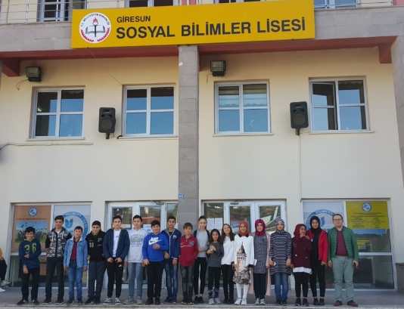
lise tanıtımları
Öğrencilerimize sınıf rehber öğretmenleri eşliğinde ilimizde yer alan liseler tanıtıldı.

Slide 10
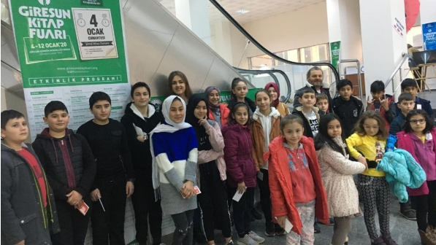
Kitap fuarı gezimiz
Öğrencilerimiz ilimizde açılan kitap fuarında…

Slide 11
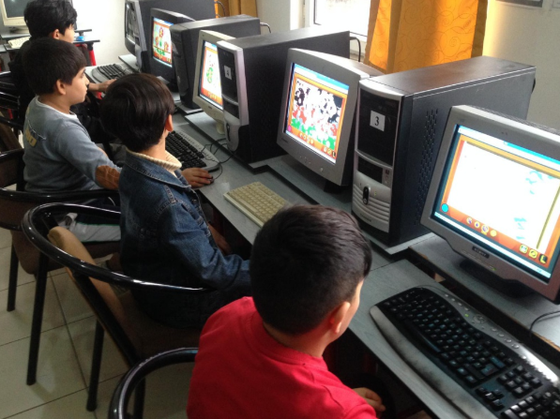
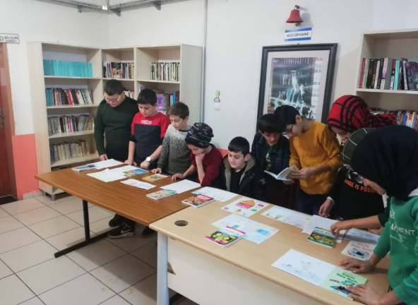
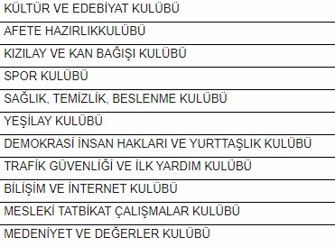
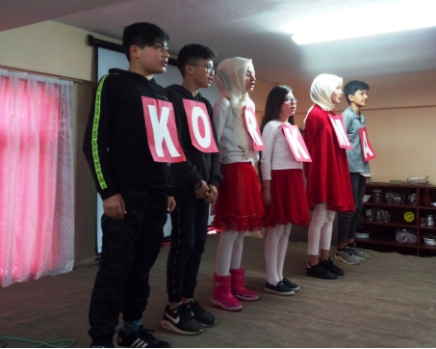
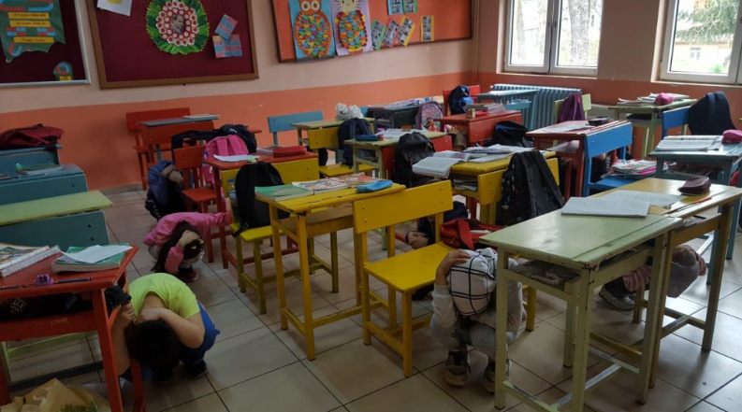
KULÜP FAALİYETLERİMİZ
Okulumuzda bir çok kulüp yer almaktadır.

Slide 12
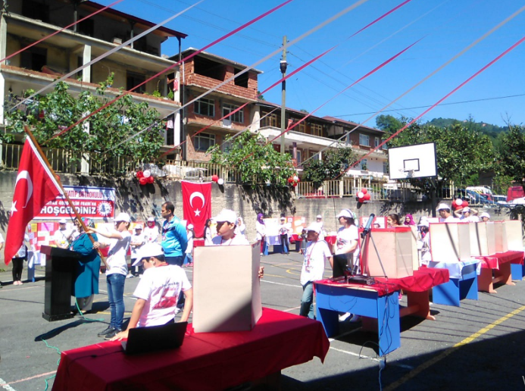
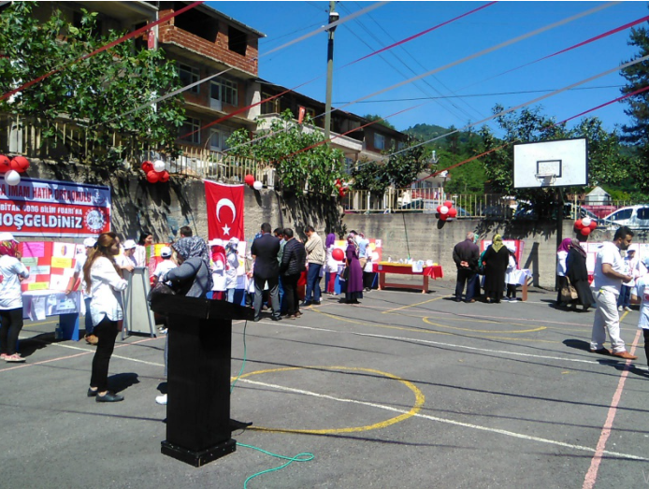
4006 BİLİM FUARI
Okulumuzda düzenlenen Bilim Fuarı.

